Slide 1

ゼロから作る Deep Learning 4 機械学習編 ２章 マルコフ決定過程
23/11/16(木)

Slide 2
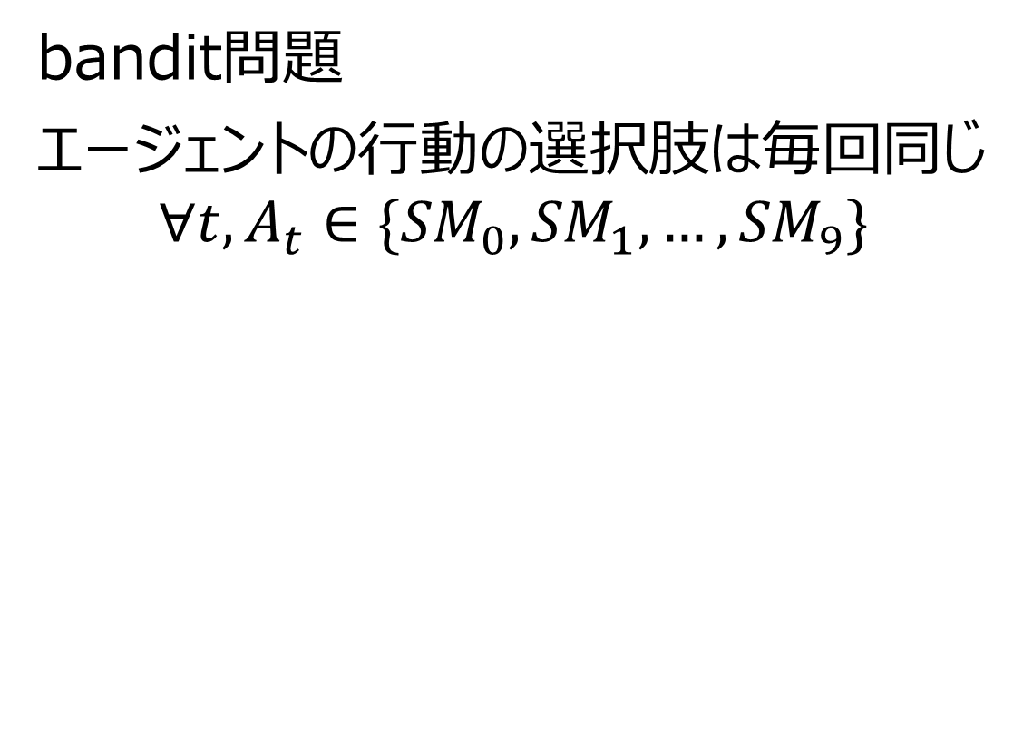
マルコフ決定過程Markov Decision Process
bandit問題
エージェントの行動の選択肢は毎回同じ
$$∀t, A_{t}∈\{{SM}_{0},{SM}_{1},…,{SM}_{9}\}$$
エージェントの行動によって状況（行動の選択肢）が変わる問題
↓
マルコフ決定過程MDP

Slide 3
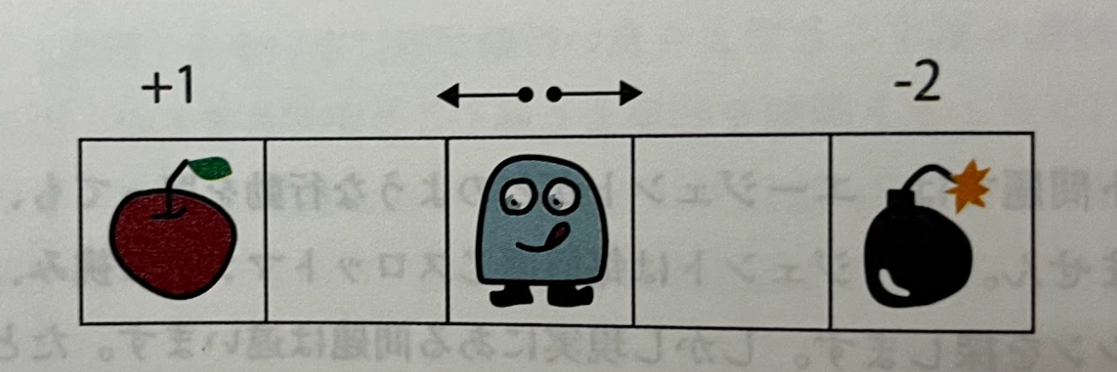
マルコフ決定過程Markov Decision Process
報酬
MDPの具体例
状態：エージェントの置かれた状況
状態が遷移していく
0
0
0
エージェント
環境

Slide 4
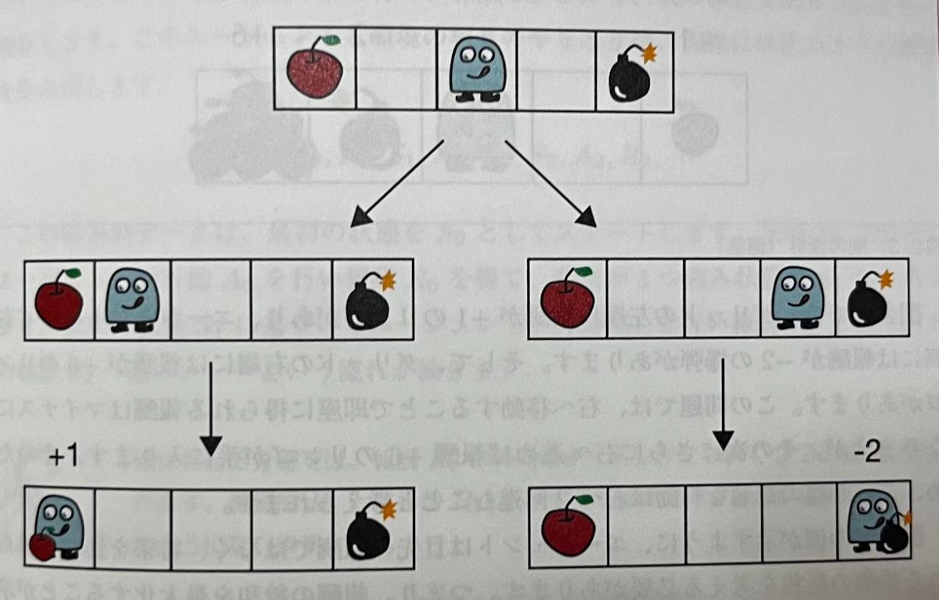
マルコフ決定過程Markov Decision Process
MDPの具体例
状態：エージェントの置かれた状況
状態が遷移していく
MDPには「時間」の概念が必要
正の報酬がもらえる

Slide 5
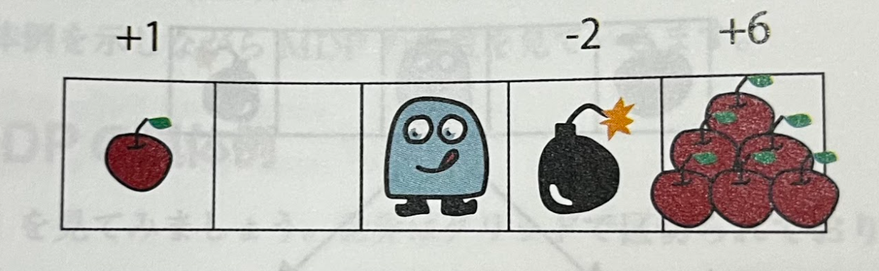
マルコフ決定過程Markov Decision Process
MDPの具体例
初期状態が右のようなとき
右に２回進むべき
∴
エージェントは目先の報酬ではなく
報酬の総和を最大化することが
求められる

Slide 6
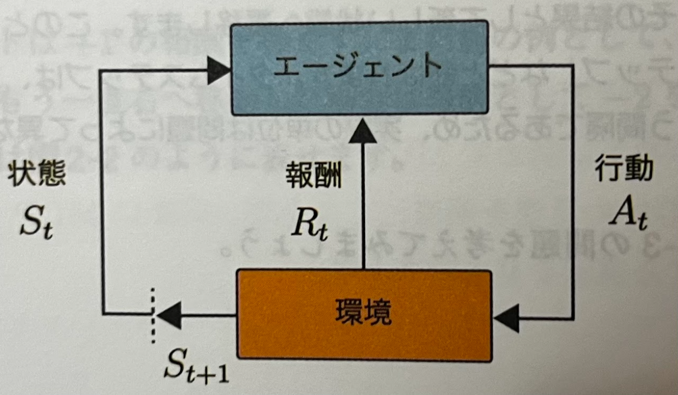
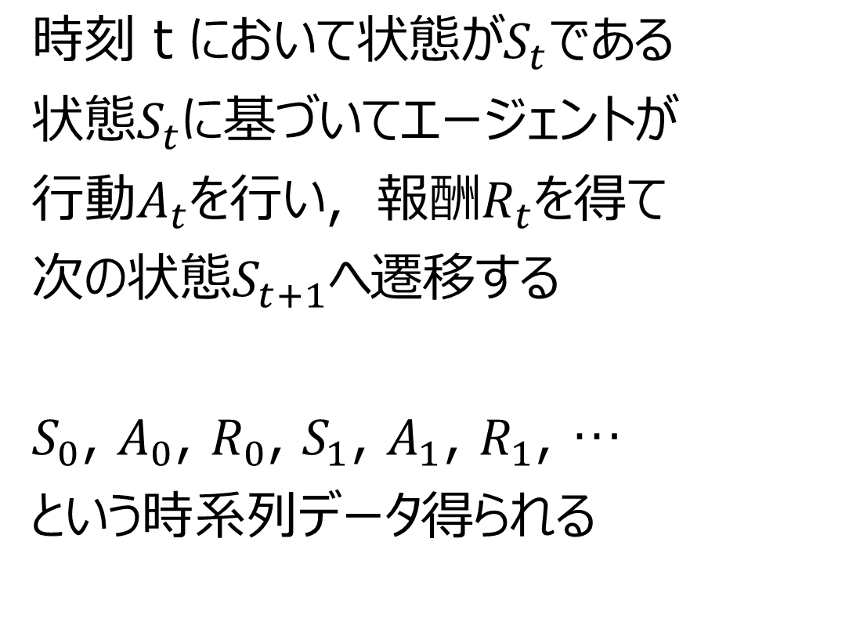
エージェントと環境のやりとり
$$時刻ｔにおいて状態がS_{t}である$$
$状態S_{t}に基づいて$エージェントが
行動$A_{t}を行い$，報酬$R_{t}を得て$
次の状態$S_{t+1}へ$遷移する
$S_{0}$, $A_{0}$, $R_{0}$, $S_{1}$, $A_{1}$, $R_{1}$, …
という時系列データ得られる

Slide 7
環境とエージェントの定式化
・状態遷移：状態はどのように遷移するか
・報酬：報酬はどのように与えらえるか
・方策：エージェントはどのように行動を決定するか

Slide 8
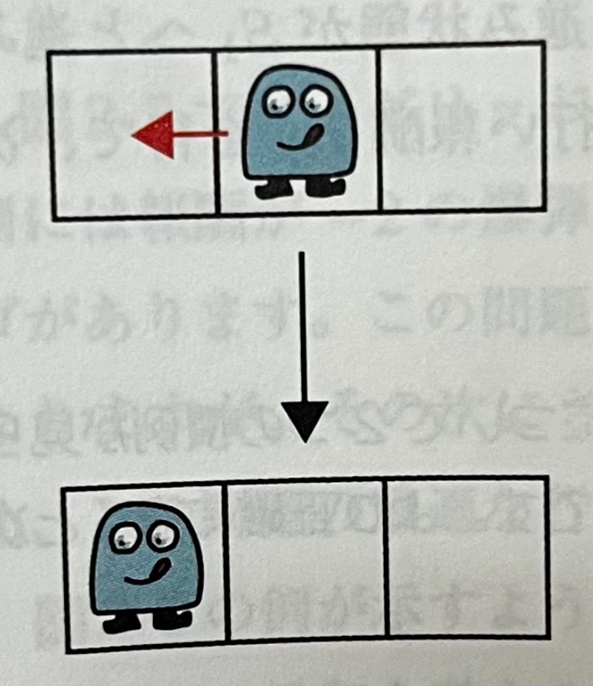
環境とエージェントの定式化 状態遷移
＜決定論的＞
状態Sにいて，行動aを行い，状態S’に遷移した
これを S’=f(S, a)と表す
f:状態遷移関数

Slide 9
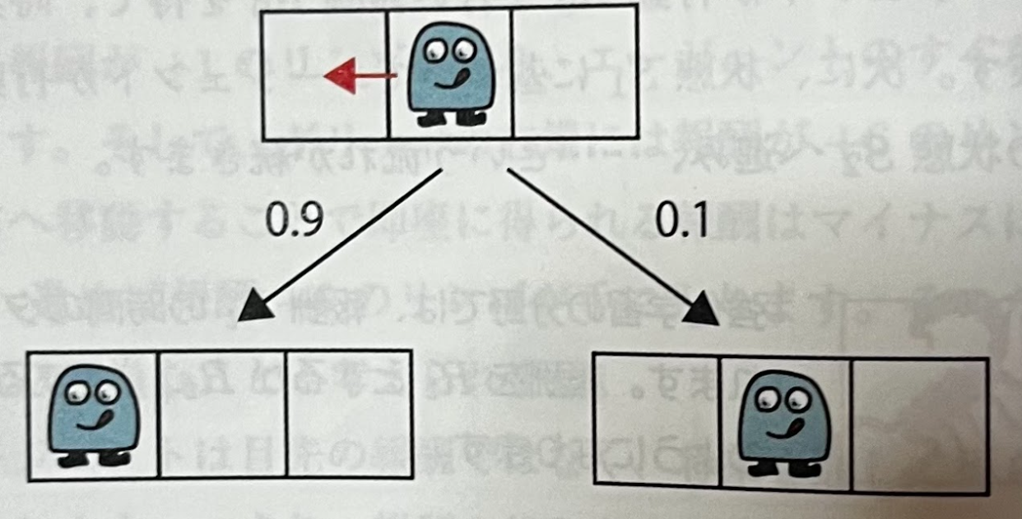
環境とエージェントの定式化 状態遷移
＜確率論的＞
状態Sにいて，行動a(左)を選択したとき，0.9の確率で左へ，0.1の確率でとどまる様子
p(S’|S, a)状態遷移確率
=状態Sでaという行動をしたとき，次の状態がS’である確率

Slide 10
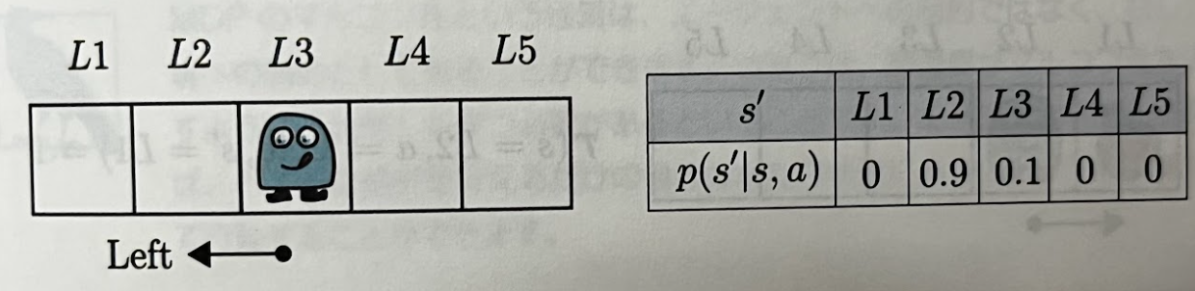
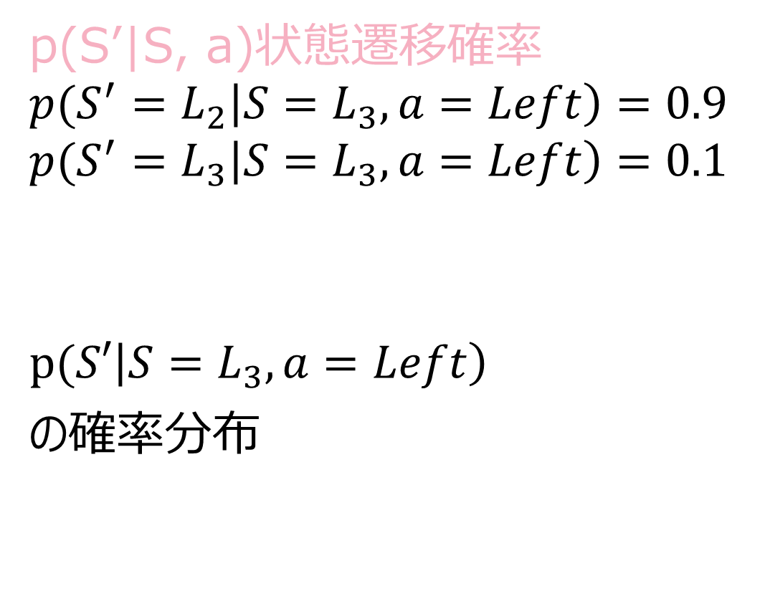
環境とエージェントの定式化 状態遷移
p(S’|S, a)状態遷移確率
$${p(S^{′}=L}_{2}\left|S=L_{3},a=Left\right)=0.9$$
$${p(S^{′}=L}_{3}\left|S=L_{3},a=Left\right)=0.1$$
$$p(S′\left|S=L_{3},a=Left\right)$$
の確率分布

Slide 11
環境とエージェントの定式化 状態遷移
p(S’|S, a)状態遷移確率
は現在の状態Sと行動aのみに依存し
過去の情報が必要ない
⇔マルコフ性
DPが出てきそう！！

Slide 12
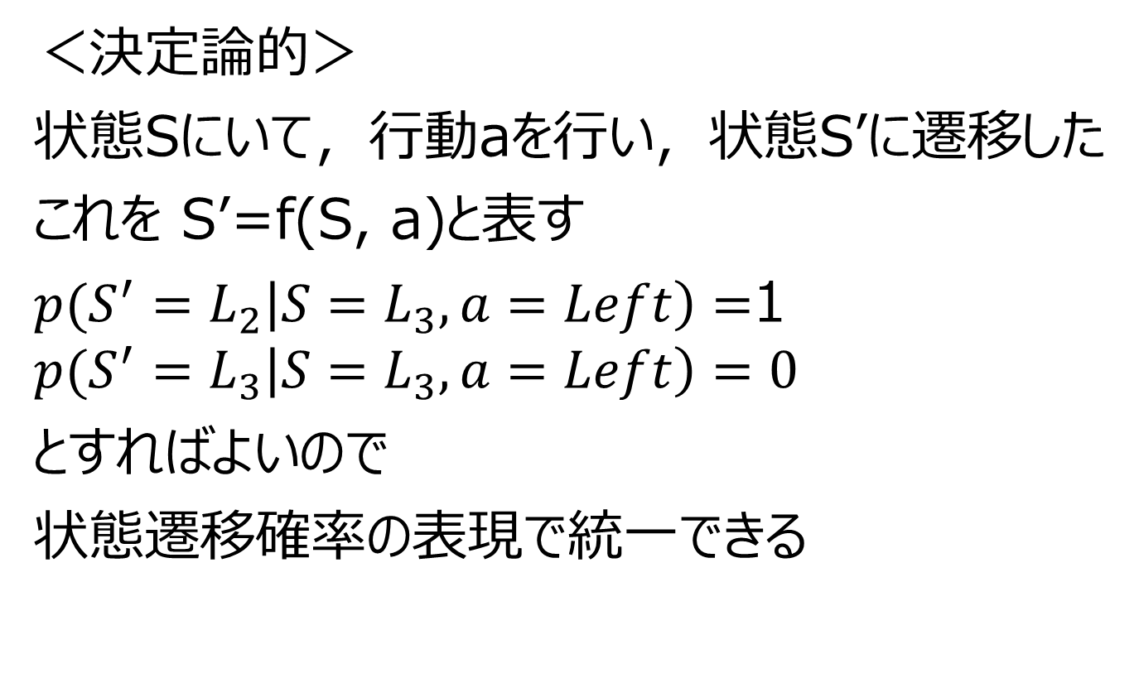
環境とエージェントの定式化 状態遷移 再掲
＜決定論的＞
状態Sにいて，行動aを行い，状態S’に遷移した
これを S’=f(S, a)と表す
${p(S^{′}=L}_{2}\left|S=L_{3},a=Left\right)=$1
$${p(S^{′}=L}_{3}\left|S=L_{3},a=Left\right)=0$$
とすればよいので
状態遷移確率の表現で統一できる

Slide 13
環境とエージェントの定式化 報酬関数
＜決定論的＞
本書では決定論的に報酬が与えられると仮定（理由後述）
r(S, a, S’)報酬関数
エージェントが状態Sで行動aを行い，
状態S’へ遷移したときに得られる報酬
$${r(S=L}_{2},a=Left, S^{′}=L_{2})=1$$

Slide 14
環境とエージェントの定式化 報酬関数
＜確率論的＞
報酬関数が確率論的とは？
ある場所に行くと0.8の確率で敵が現れ攻撃され-10の報酬を得る
0.2の確率なにもされず0の報酬を得る
r(S,a,S’)の期待値を返り値とすれば，決定論と同様に議論できる

Slide 15
環境とエージェントの定式化 方策
方策とは
エージェントがどのように行動するかを表すもの
今どう行動すればよいかは「現在の状態」のみに基づいて決定できる
∵マルコフ性

Slide 16
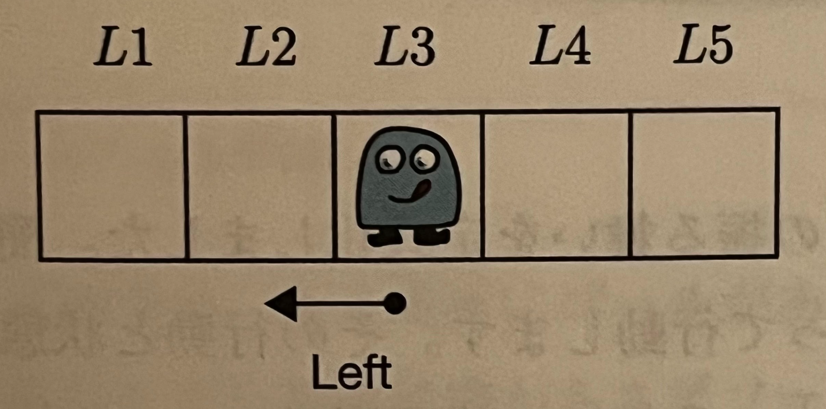
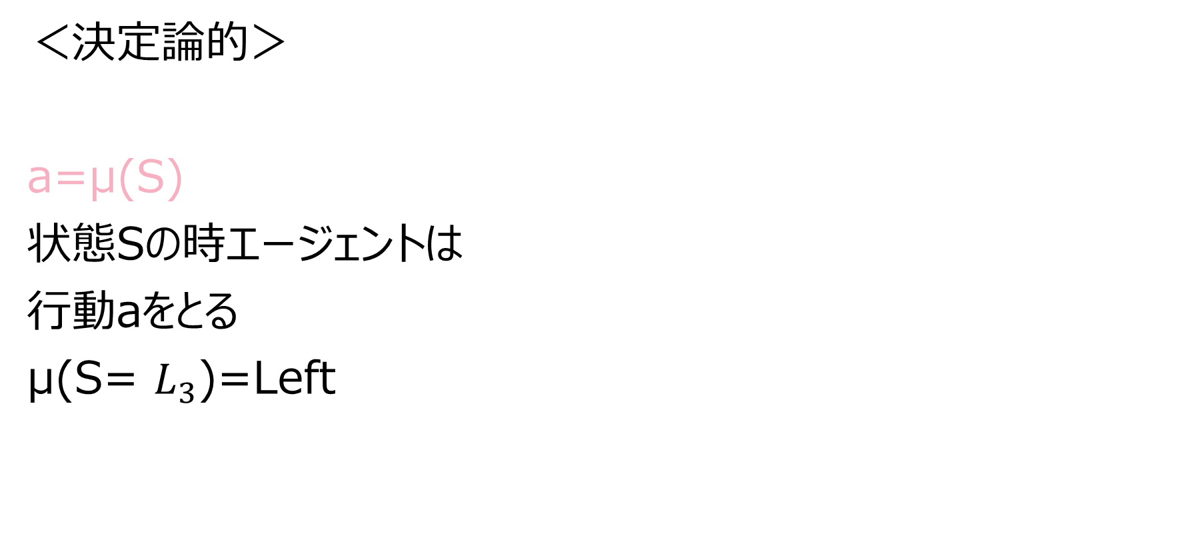
環境とエージェントの定式化 方策
＜決定論的＞
a=μ(S)
状態Sの時エージェントは
行動aをとる
μ(S= $L_{3}$)=Left

Slide 17
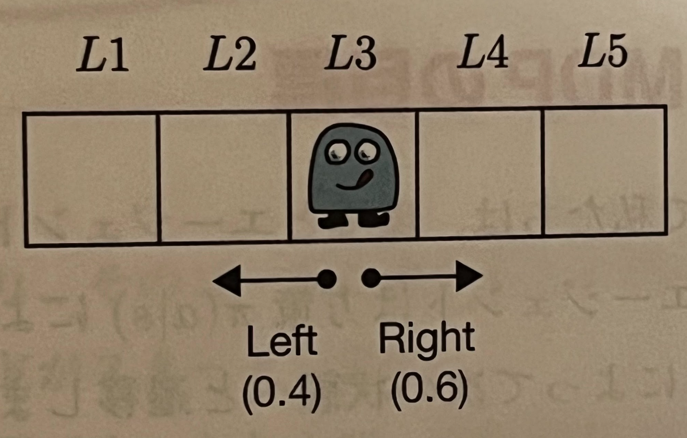
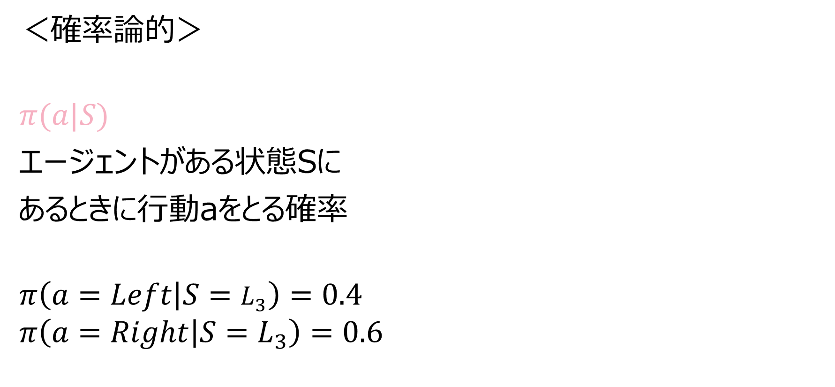
環境とエージェントの定式化 方策
＜確率論的＞
$$π(a|S)$$
エージェントがある状態Sに
あるときに行動aをとる確率
$$π\left(a=Left | S=L_{3}\right)=0.4$$
$$π\left(a=Right | S{=L}_{3}\right)=0.6$$

Slide 18
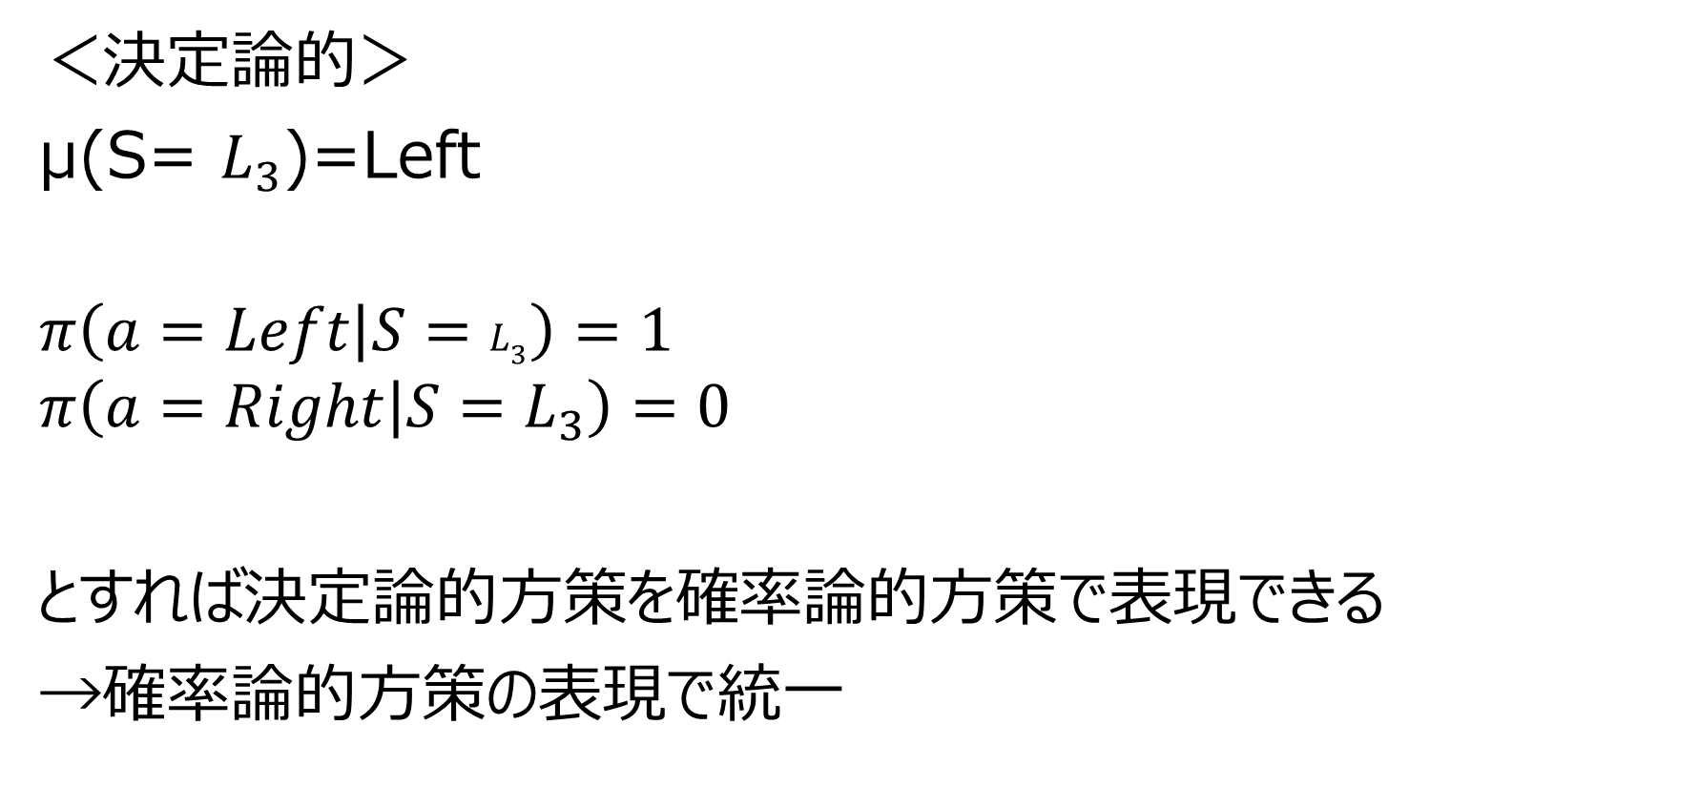
環境とエージェントの定式化 方策
＜決定論的＞
μ(S= $L_{3}$)=Left
$$π\left(a=Left | S=L_{3}\right)=1$$
$$π\left(a=Right | S{=L}_{3}\right)=0$$
とすれば決定論的方策を確率論的方策で表現できる
→確率論的方策の表現で統一

Slide 19
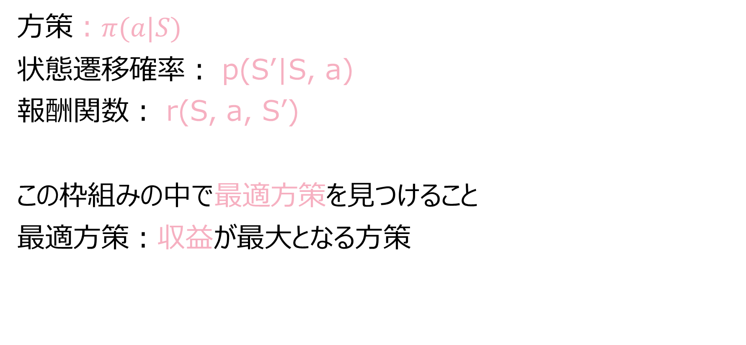
MDPの目標
方策$：π(a|S)$
状態遷移確率： p(S’|S, a)
$報酬関数：$ r(S, a, S’)
この枠組みの中で最適方策を見つけること
最適方策：収益が最大となる方策

Slide 20
MDPの目標
MDPは
・エピソードタスク
「終わり」のある問題：迷路でゴールする，リンゴをゲットする
・連続タスク
「終わり」のない問題：在庫管理でどれだけ商品を仕入れるか
売れ行きや在庫の量に応じて，ベストな仕入れ量を判断する
に分けられる

Slide 21
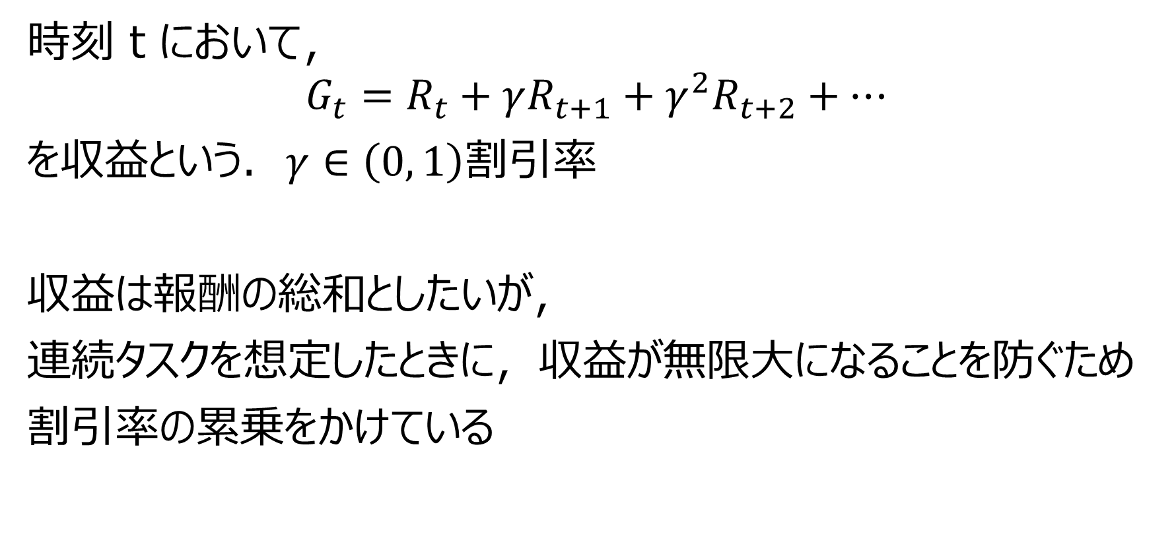
MDPの目標 収益
時刻ｔにおいて，
$$G_{t}=R_{t}+γR_{t+1}+γ^{2}R_{t+2}+…$$
を収益という．$γ∈\left(0, 1\right)割引率$
収益は報酬の総和としたいが，
連続タスクを想定したときに，収益が無限大になることを防ぐため
割引率の累乗をかけている

Slide 22
MDPの目標 状態価値関数
エージェントと環境は確率的振る舞いをする
（方策だったり状態遷移だったり）

